Slide 1

仕事
物理学では、力を使って物体を移動させることを仕事（Work）と言います。
仕事は以下のように公式が定義されています。
■仕事
$W=F⊿x$
$W$ ・・・仕事
$F$ ・・・力
$⊿x$ ・・・変位
ただし、力と変位は同じ向きであること
現実でよく使ってる仕事という言葉とは少し違います。
どれだけ一生懸命に箱を押しても、
箱が移動しなければ、物理学的には仕事0ということですね。。。

Slide 2
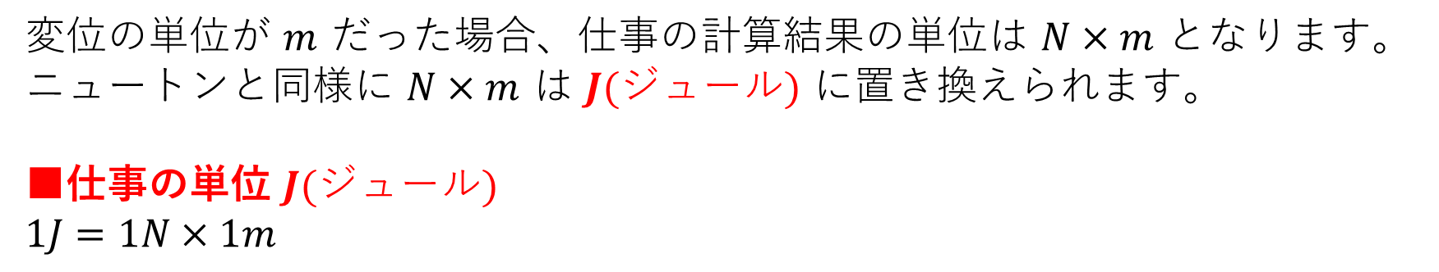
仕事
変位の単位が $m$ だった場合、仕事の計算結果の単位は $N×m$ となります。
ニュートンと同様に $N×m$ は $J(ジュール)$ に置き換えられます。
■仕事の単位 $J(ジュール)$
$1J=1N×1m$

Slide 3
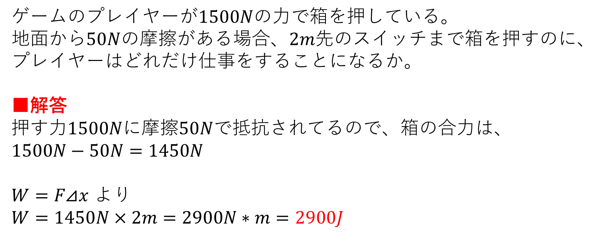
仕事 例題
ゲームのプレイヤーが$1500N$の力で箱を押している。
地面から$50N$の摩擦がある場合、$2m$先のスイッチまで箱を押すのに、
プレイヤーはどれだけ仕事をすることになるか。
■解答
押す力$1500N$に摩擦$50N$で抵抗されてるので、箱の合力は、
$1500N−50N=1450N$
$W=F⊿x$ より
$W=1450N×2m=2900N∗m=2900J$

Slide 4

仕事
２次元以上で仕事を計算する際は、力や変位の向きに注意しなければいけません。
仕事は力と変位が同じ向きでなければ掛け算できないからです。
以下は箱を斜め向きにロープで引っ張って引きずる場合の例です。
$$F$$
実際の変位
斜めに引っ張っていますが水平にしか変位していません。
つまり、力の中でも水平成分だけしか計算してはいけません。

Slide 5
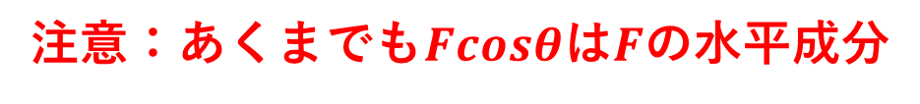


仕事 例題
このような場合は三角関数で計算できるでしょう。
$$F$$
$$θ$$
$$Fcosθ$$
注意：あくまでも$Fcosθ$は$F$の水平成分

Slide 6
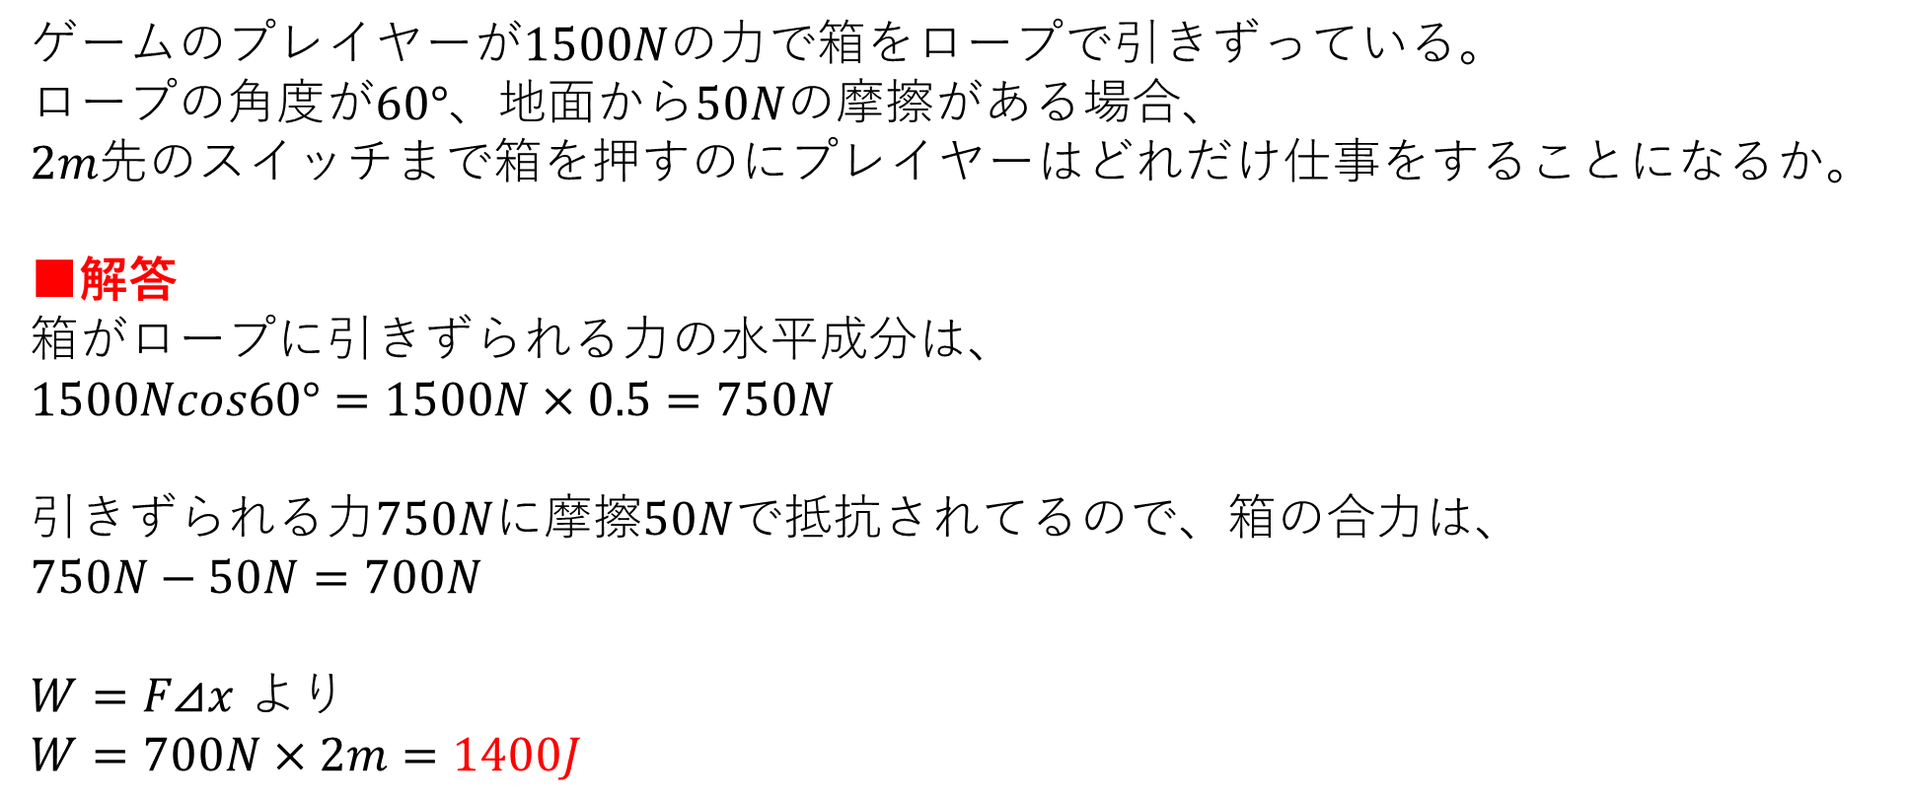
仕事 例題
ゲームのプレイヤーが$1500N$の力で箱をロープで引きずっている。
ロープの角度が$60°$、地面から$50N$の摩擦がある場合、
$2m$先のスイッチまで箱を押すのにプレイヤーはどれだけ仕事をすることになるか。
■解答
箱がロープに引きずられる力の水平成分は、
$1500Ncos60°=1500N×0.5=750N$
引きずられる$力750N$に摩擦$50N$で抵抗されてるので、箱の合力は、
$750N−50N=700N$
$W=F⊿x$ より
$W=700N×2m=1400J$

Slide 7

仕事
最後は坂道を引きずる場合を考えましょう。
$$F$$

Slide 8
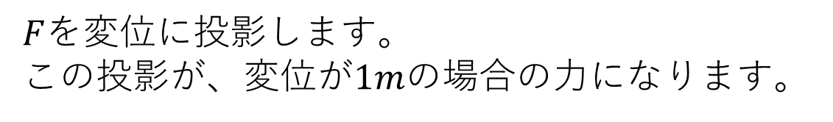
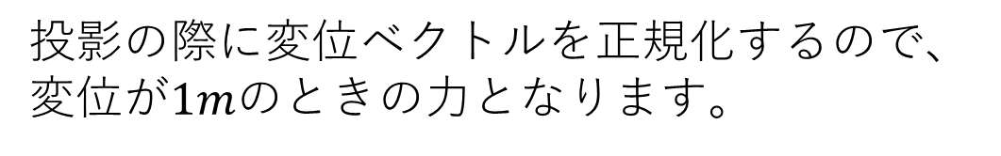
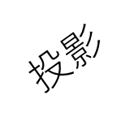
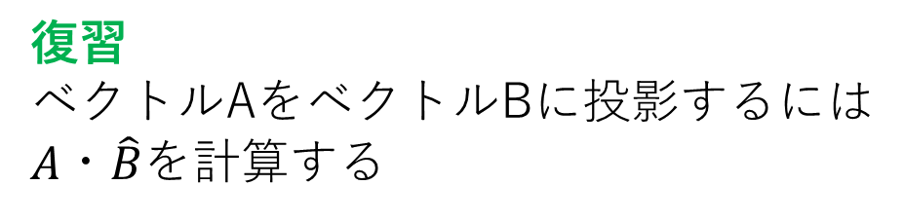
仕事
$F$を変位に投影します。
この投影が、変位が$1m$の場合の力になります。
$$F$$
復習
ベクトルAをベクトルBに投影するには
$A・\hat{B}$を計算する
$$投影$$
投影の際に変位ベクトルを正規化するので、
変位が$1m$のときの力となります。

Slide 9
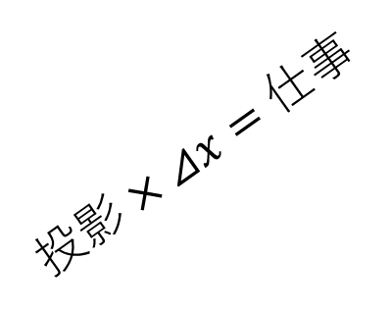
仕事
$あとは$投影に対して変位の長さを掛け算するだけです
$$F$$
$$投影×⊿x=仕事$$

Slide 10
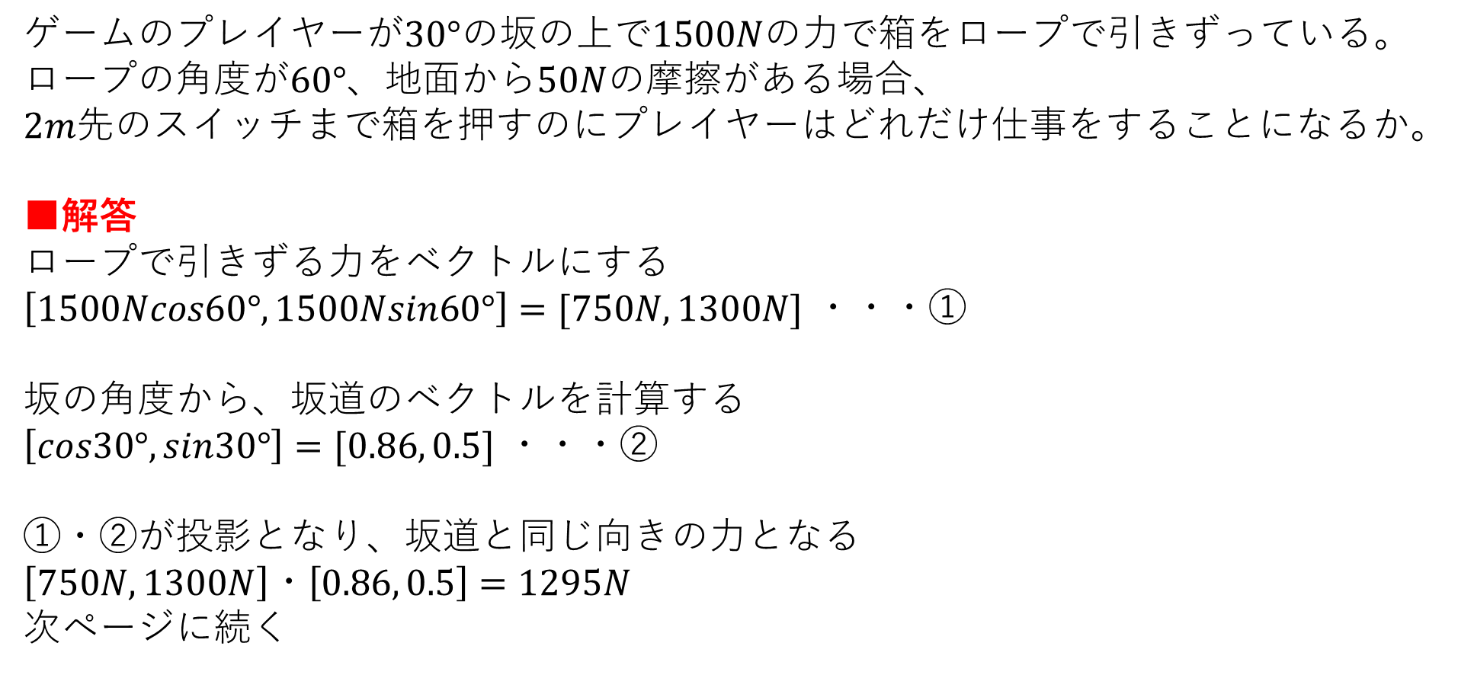
仕事 例題
ゲームのプレイヤーが$30°\text{の}坂の上で1500N$の力で箱をロープで引きずっている。
ロープの角度が$60°$、地面から$50N$の摩擦がある場合、
$2m$先のスイッチまで箱を押すのにプレイヤーはどれだけ仕事をすることになるか。
■解答
ロープで引きずる力をベクトルにする
$\left[1500Ncos60°, 1500Nsin60°\right]=[750N, 1300N]$ ・・・①
坂の角度から、坂道のベクトルを計算する
$\left[cos30°, sin30°\right]=[0.86, 0.5]$ ・・・②
①・②が投影となり、坂道と同じ向きの力となる
$\left[750N, 1300N\right]・\left[0.86, 0.5\right]=1295N$
次ページに続く

Slide 11
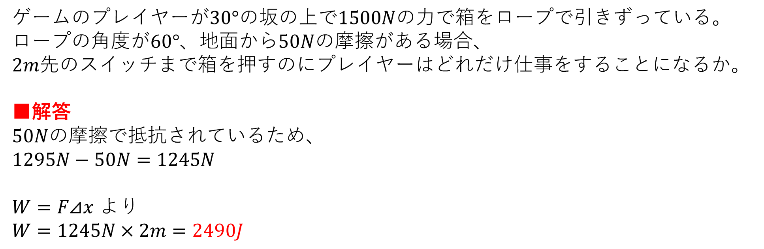
仕事 例題
ゲームのプレイヤーが$30°\text{の}坂の上で1500N$の力で箱をロープで引きずっている。
ロープの角度が$60°$、地面から$50N$の摩擦がある場合、
$2m$先のスイッチまで箱を押すのにプレイヤーはどれだけ仕事をすることになるか。
■解答
$50N$の摩擦で抵抗されているため、
$1295N−50N=1245N$
$W=F⊿x$ より
$W=1245N×2m=2490J$

Slide 12
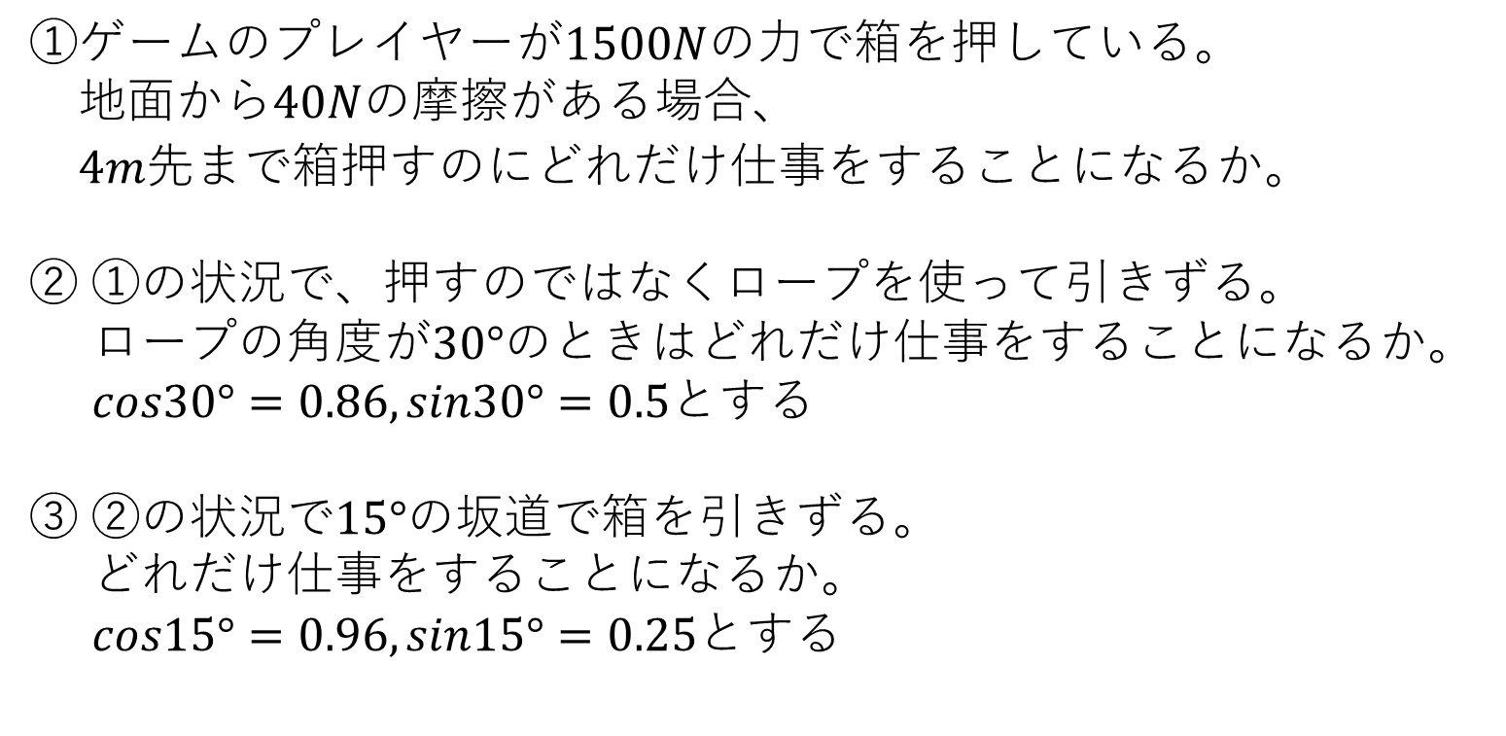
仕事 練習
①ゲームのプレイヤーが$1500N$の力で箱を押している。
地面から$40N$の摩擦がある場合、
$4m$先まで箱押すのにどれだけ仕事をすることになるか。
② ①の状況で、押すのではなくロープを使って引きずる。
ロープの角度が$30°$のときはどれだけ仕事をすることになるか。
$cos30°=0.86, sin30°=0.5$とする
③ ②の状況で$15°$の坂道で箱を引きずる。
どれだけ仕事をすることになるか。
$cos15°=0.96, sin15°=0.25$とする

